Slide 1
YASHODA GIRLS’ ARTS AND COMMERCE COLLEGE
DEPARTMENT OF URDU
B.A 2ND YEAR

Slide 2
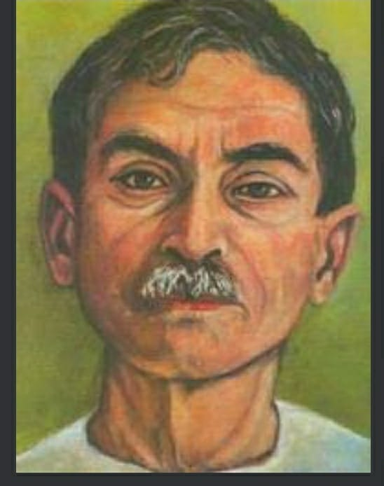
PREM CHAND پریم چند

Slide 3
تعارف
تخلص :'پریم‘
اصلی نام :دھننپت رائے شریواستو
31 July 1880 پیدائش :
| لمہی, اتر پردیش 01 Oct 1936 وفات :

Slide 4
حالاتِ زندگی
پریم چند اردو اور ہندی دونوں زبانوں کے ایک بڑے افسانہ نگار اور اس سے بھی بڑے ناول نگار سمجھے جاتے ہیں۔ ہندی والے انھیں’’اُپنیاس سمراٹ‘‘ یعنی ناول نگاری کا بادشاہ کہتے ہیں۔ اپنی تقریباً 35 سال کی ادبی زندگی میں انھوں نے جو کچھ لکھا اس پر اک بلند قومی نصب العین کی مہر لگی ہوئی ہے۔ ان کی تحریروں میں حب الوطنی کا جو شدید جذبہ موجزن نظر آتا ہے اس کی اردو افسانہ نگاری میں کوئی مثال نہیں ملتی۔ وہ تحریک آزادی کے متوالے تھے یہاں تک کہ انھوں نے مہاتما گاندھی کی تحریک ’’عدم تعاون‘‘ پر لبّیک کہتے ہوئے اپنی 20 سال کی اچھی بھلی نوکری سے، جو انھیں طویل افلاس اور شدید مشقّت کے بعد حاصل ہوئی تھی، استعفیٰ دے دیا تھا۔

Slide 5
ادبی خدمات
پریم چند کی پہلی تخلیق اک مزاحیہ ڈرامہ تھا جو انھوں نے 14 سال کی عمر میں اپنے بد اطوار ماموں کا خاکہ اڑاتے ہوئے لکھا تھا۔ اگلے سال انھوں نے اک اور ڈرامہ ’’ہونہار بروا کے چکنے چکنے پات‘‘ لکھا۔ یہ دونوں ڈرامے طبع نہیں ہوئے۔ ان کی ادبی زندگی کا باقاعدہ آغاز پانچ چھہ برس بعد ایک مختصر ناول ’’اسرار معابد‘‘ سے ہوا جو 1903 اور 1904 کے دوران بنارس کے ہفت روزہ ’’آوازۂ حق‘‘ میں قسط وار شائع ہوا۔ لیکن پریم چند کے ایک دوست منشی بیتاب بریلوی کا دعوی ہے کہ ان کا پہلا ناول ’’پرتاپ چندر‘‘ تھا جو 1901ء میں لکھا گیا لیکن شائع نہیں ہوسکا اور بعد میں ’’جلوۂ ایثار‘‘ کی شکل میں سامنے آیا (بحوالہ زمانہ پریم چند نمبر ص 54) ان کا تیسرا ناول ’’کرشنا‘‘ 1904 کے آخر میں شائع ہوا اور اب نایاب ہے۔ چوتھا ناول ’’ہم خرما و ہم ثواب‘‘ (ہندی میں پریما) تھا جو 1906ء میں چھپا۔ 1912ء میں ’’جلوۂ ایثار‘‘ (ہندی میں وردان) طبع ہوا۔ 1916ء میں انھوں نے اپنا ضخیم ناول ’’بازار حسن‘‘ مکمل کیا جسے کوئی ناشر نہیں مل سکا اور ہندی میں ’’سیوا سدن‘‘ کے نام سے شائع ہوکر مقبول ہوا۔ اردو میں یہ ناول 1922ء میں شائع ہو سکا۔ اس کے بعد جو ناول لکھے گئے ان کے ساتھ بھی یہی صورت رہی۔

Slide 6
پریم چند کے افسانے
1-کفن 2- پوس کی رات -3عید گاہ -3دو بیل -4 -حجِ اکبر
5-راہِ نجات 6- بڑے گھر کی بیٹی 7- دنیا کا سب سے 8-انمول رتن
9-شکوہ شکایت 10- دودھ کی قیمت -11نمک کا داروغہ

Slide 7
شکریہ

